Slide 1

Московский
Авиационный Институт
(Национальный исследовательский университет)
Разработка прототипа системы управления автономным роботом на базе Kaspersky OS
Разработали:
Цатурьян К. А.,
Тимошенко А. В.,
Кострицына А. И.
Научный руководитель:
старший преподаватель, Максимов А. Н.

Slide 2
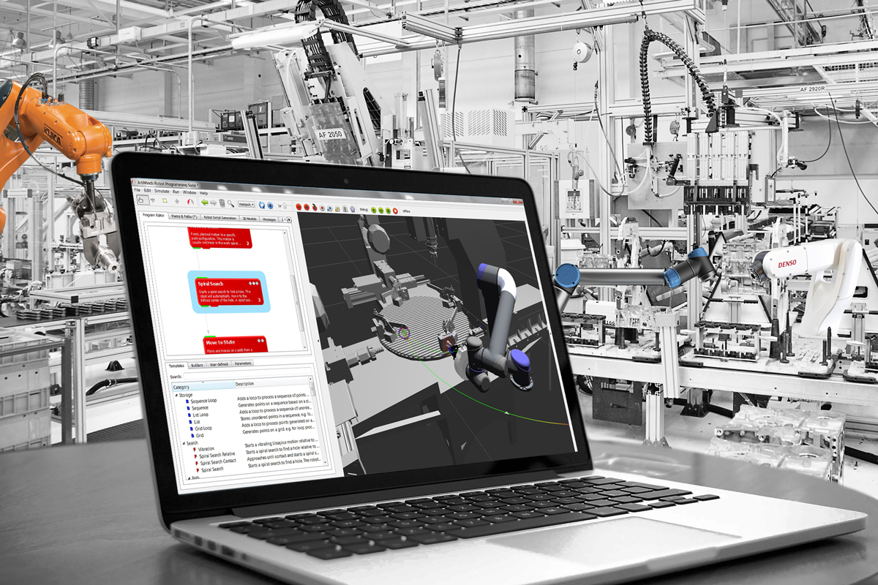

Актуальность темы.
Цель работы.
Цель работы
Система управления
Роботизация

Slide 3
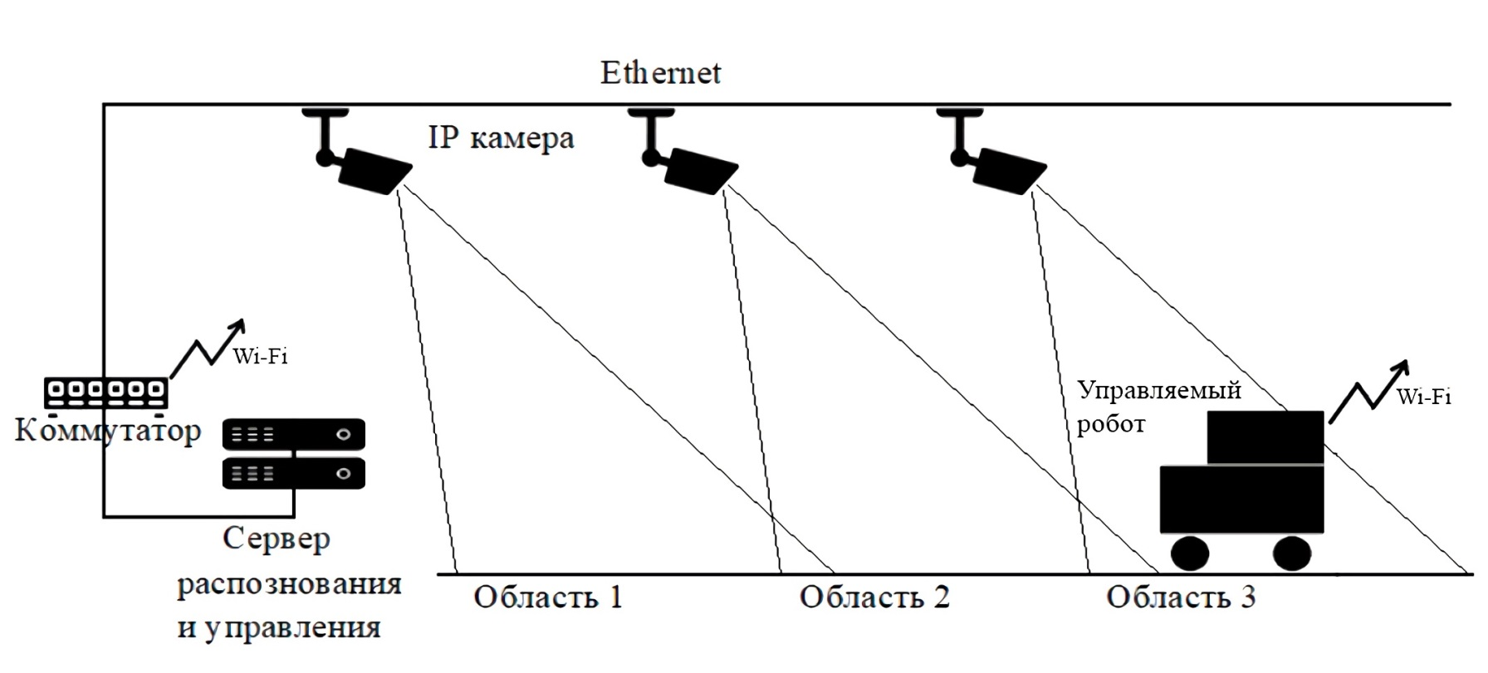
Комплекс технических средств
Notes:
Уязвимость есть – утверждение
- Если злоумышленник знает
P=1.0 – при бесконечных ресурсах за бесконечное время

Slide 4

Решение проблемы должной безопасности.
KasperskyOS
Основные принципы:
Безопасность, заложенная в архитектуру
Использование MILS подхода с мониторингом сообщений
Микроядро
Специальные требования к ОС для встраиваемых систем
FLASK архитектура
MILS
FLASK

Slide 5
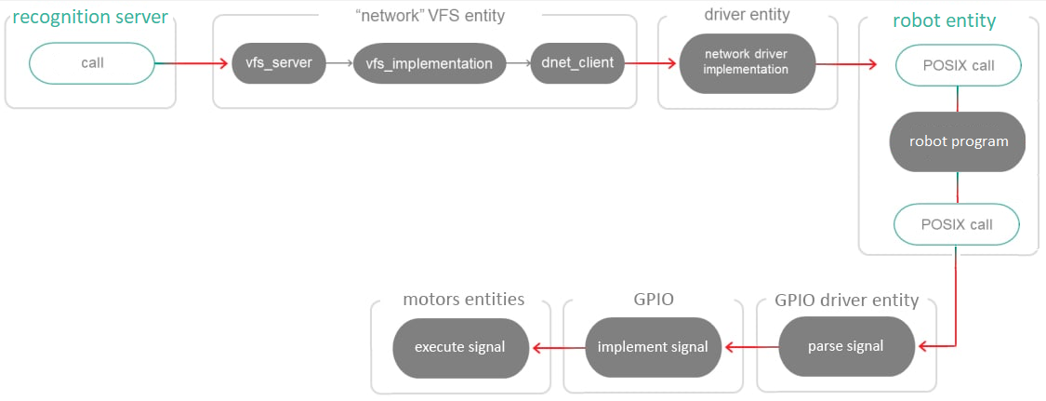
Обеспечение связи компонентов
Клиент-сервер
VFS
GPIO
Notes:
Уязвимость есть – утверждение
- Если злоумышленник знает
P=1.0 – при бесконечных ресурсах за бесконечное время

Slide 6
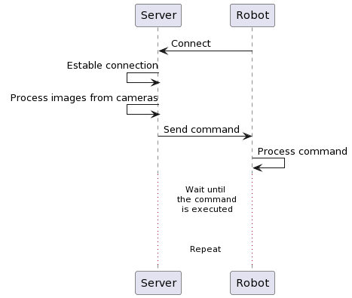
Диаграмма последовательностей
Notes:
Уязвимость есть – утверждение
- Если злоумышленник знает
P=1.0 – при бесконечных ресурсах за бесконечное время

Slide 7
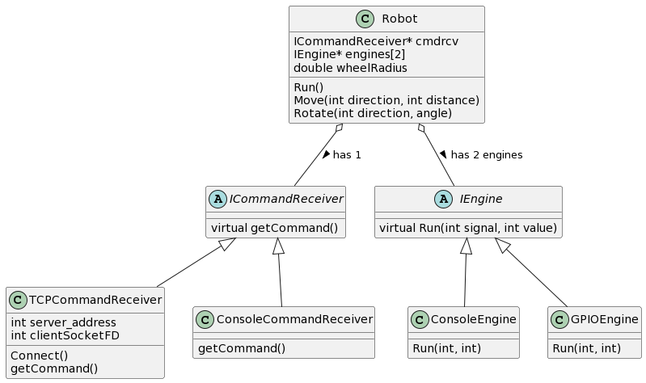
Диаграмма классов
Notes:
Уязвимость есть – утверждение
- Если злоумышленник знает
P=1.0 – при бесконечных ресурсах за бесконечное время

Slide 8
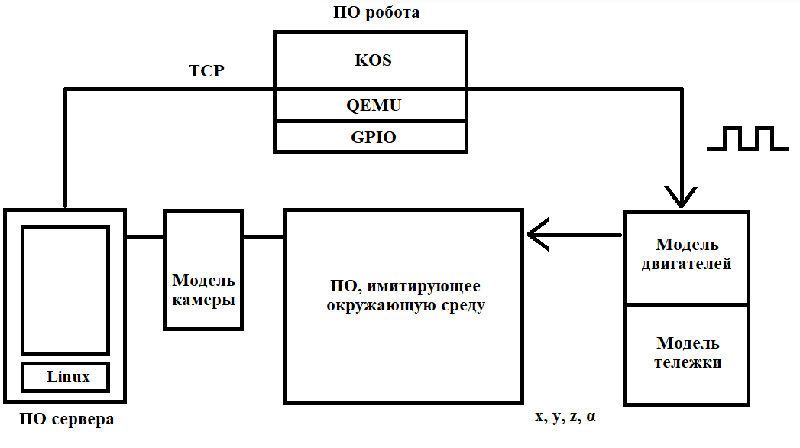
Дальнейшие
возможности системы
Модель робота
Unreal Engine 4
Имитация в QEMU

Slide 9

Спасибо за внимание!
Цатурьян Константин @fanglores
Тимошенко Александр @timoshenkoalex
Кострицына Анастасия @Anapkost
Максимов Алексей Николаевич

